Slide 1
Extrakcia rýdzeho textu z webových stránok
Bakalárska práca
Helmut Posch
Vedúci práce: Ing. Michal Kompan, PhD.

Slide 2
Pripomenutie o čom to je...
Extrakcia relevantného obsahu webovej stránky
Využitie
vstup pre ďalšie spracovanie
zobrazenie na mobilných zariadeniach

Slide 3
Naša metóda
Extrakcia hlavného obsahu na základe výskytu interpunkcie
Myšlienka prebraná z Content Extraction from Web Pages Based on Chinese Punctuation Number*
Metóda sa skladá z dvoch častí
Ohodnotenie uzlov webovej stránky
Kontrola pozície vybraných uzlov v stromovej hierarchii webovej stránky
* MINGQIU S., XINTAO W.: Content Extraction from Web Pages Based on Chinese Punctuation Number. In: Wireless Communications, Networking and Mobile Computing. International Conference on 2007, pp. 5573 - 5575

Slide 4
1. časť - ohodnotenie uzlov
Ohodnotenie uzlov a výber tých s nadpriemerným skóre
Uzol predstavuje HTML značku “DIV“ a jej priamy obsah
Na základe vykonaných štatistík ich ohodnocujeme pomocou vzťahu:

Slide 5
2. časť – kontrola pozície
Kontrola pozície uzlov s nadpriemerným skóre
Ako hlavný uzol sa určí ten najlepšie ohodnotený
Uzly, ktoré sa nenachádzajú v priamom rodičovskom uzle hlavného uzla sú vylúčené

Slide 6
Overenie metódy
Porovnávanie trojíc viet výstupu metódy a vzorového výstupu
8 datasetov, 16 domén a viac ako 20 tisíc dokumentov
Najvýznamnejší dataset od SME s viac ako 15 tisíc dokumentmi

Slide 7
Dosiahnuté výsledky
Dataset | Jazyk | Počet dokumentov | Presnosť | Pokrytie | F1
SME | Slovenský | 15 359 | 94,84% | 91,18% | 93%
PROefekt | Slovenský | 103 | 95,43% | 94,60% | 95,01%
SSNKF | Slovenský | 148 | 91,79% | 90,17% | 90,97%
NBD | Slovenský | 56 | 97,92% | 81,48% | 88,95%
Reuters | Anglický | 50 | 85,84% | 100% | 92,38%
Tribune | Anglický | 50 | 93,12% | 95% | 94,05%
Suntimes | Anglický | 50 | 20,58% | 24,1% | 22,20%
First* | Anglický | 4655 | 74% | 78,36% | 74,20%
* SLUBAN B., GRČAR M.: URL tree: efficient unsupervised content extraction from streams of web documents. In: Proceedings of the 22nd ACM international conference on Conference on information & knowledge management, 2013, pp. 2267 - 2272

Slide 8
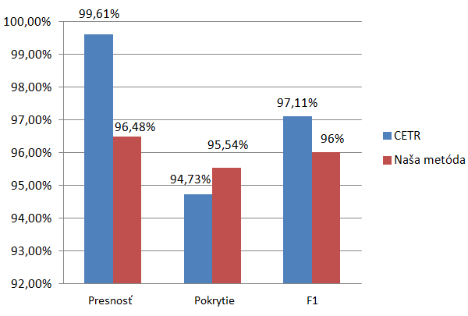
Porovnanie s metódou CETR*
dataset Tribune
* WENNINGER T., HSU W.H., HAN J.: CETR: content extraction via tag ratios. In: Proceedings of the 19th international conference on World wide web, 2010, pp. 971-980

Slide 9
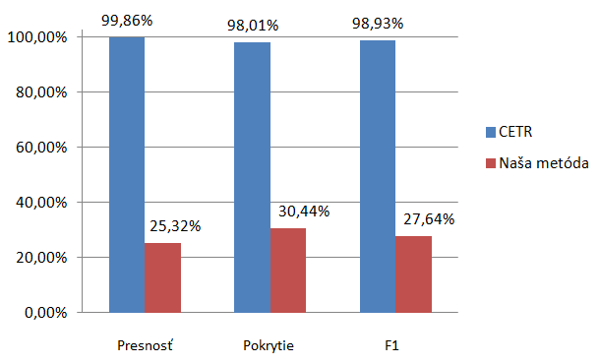
Porovnanie s metódou CETR*
dataset Suntimes
* WENNINGER T., HSU W.H., HAN J.: CETR: content extraction via tag ratios. In: Proceedings of the 19th international conference on World wide web, 2010, pp. 971-980

Slide 10
Zhodnotenie
Metóda vie najlepšie extrahovať hlavný obsah, v ktorom sa používa interpunkcia
Pre Slovenčinu metóda dosahuje najlepšie výsledky
Podmienkou úspešnosti extrakcie je formátovanie webovej stránky pomocou HTML značiek “DIV“
API dostupné na mceapi.com

